Slide 1
计 算 机 组 成 原 理
第二讲
计算机发展简史

Slide 2
本讲主要内容
1、计算机发展简史
2、计算机的性能评价
3、计算机的分类及应用

Slide 3
第一台电子计算机——ENIAC
1946年美国宾西法尼亚大学研制成功电子数字计算机
ENIAC ( Electronic Numerical Integrator And Computer )
第一台电子计算机（通用可编程序）
  18800电子管
  30吨
  150平方米
  150kw
  5000次十进制加法/秒

Slide 4
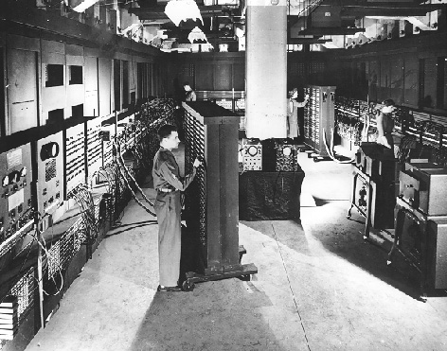
ENIAC

Slide 5
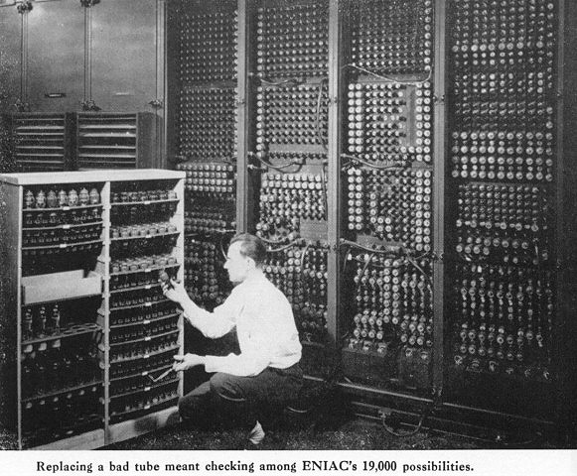
ENIAC

Slide 6
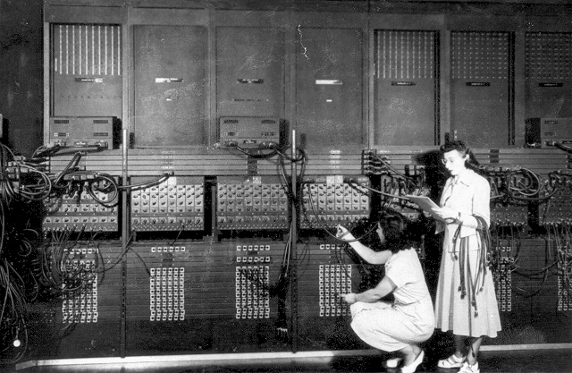
ENIAC

Slide 7
ENIAC的特点：十进制表示
程序用插线开关实现
为了改进程序的输入方式：
美国数学家冯.诺依曼，提出二进制表达方式和存储程序控制计算机构想。提出并描述一个计算机模型EDVAC
Electronic Discrete Variable Automatic Computer
  EDVAC直到1952年才调试成功

Slide 8
一般认为冯.诺依曼机具有如下基本特点:
计算机由运算器、控制器、存储器、输入设备和输出设备五部分组成。
采用存储程序的方式，程序和数据放在同一存储器中，由指令组成的程序可以修改。
数据以二进制码表示
指令由操作码和地址码组成。
指令在存储器中按执行顺序存放，由指令计数器指明要执行的指令所在的单元地址，一般按顺序替增。
机器以运算器为中心，数据传送都经过运算器。

Slide 9
第一台可操作的存储程序机器---Mark-I
1948年，曼彻斯特大学,小型计算机样机
第一台全面的、可操作的、存储程序计算机—EDSAC：Electronic Delay Storage Automatic Calculator
1949年，EDSAC开始运行
Maurice Wilkes，Cambridge University
第一台成功的商业化计算机，UNIVAC-I机1951年6月
1952年，IBM公司推出了它的第一台机器--IBM701，

Slide 10
1955年，IBM704投入市场；机器中首次使用了变址寄存器，从而以一种更合理的方式实现了动态修改指令的地址部分所要完成的功能。
并且在这台机器上首次出现了操作系统的原始模型---控制程序。
1956年；Ferranti有限公司建造成功第一台含通用寄存器的机器-----Pegasus；它有八个通用寄存器，其中R0恒为“0”，在今天的很多处理器中，我们仍能看到这一特点。

Slide 11
1953年，MIT的林肯实验室研制成第一台晶体管计算机。从此，晶体管器件开始逐步代替电子管器件，成为计算机实现的主要器件。
为了进一步提高IBM704的性能，1960年IBM 推出了世界上第一台通用流水线机器-----IBM7030它采用四级流水线结构，以使取指、译码和执行阶段重叠，从而提高速度。

Slide 12
在1960年前后，IBM公司推出了它的晶体管计算机IBM 7094，在这台机器中第一次采用逻辑指令来进行非数值计算。
该机器采用的许多成功的改进对后来计算机的发展有着很大的影响。
指令系统总共有185条指令。
这些指令分为七类：
数据传送指令、定点算术指令、浮点算术指令、逻辑指令、变址指令、转移类指令和I/O指令。

Slide 13
特点:
•它有一组变址寄存器以及能够处理定、浮点算术运算的硬件；
•所有的I/O操作均由一台可对主存储器直接进行存取的I/O处理机来控制；
•存储部分分成两个模块，一个模块只有偶地址单元，而另一模块则只有奇地址单元。这样在一个存储周期内，可对独立的模块进行交叉存取，从而为CPU提供两个连续的字；
•它的指令中有三个特征位，用以指示是否需要变址，以及使用哪个变址寄存器；

Slide 14
•它采用了间接寻址技术。在这种技术中，间接寻址指令所形成的地址，不是存放操作数的地址，而是用来形成操作数地址的地址。这种寻址技术在分类、排序中是非常有用的；
•采用了专用的程序控制指令，这种指令对应于不同程序间的控制转移，如它的LINK/TRA指令对，即后来人们常称的调用子程序/子程序返回指令对，对调用子过程等是十分有效的；
•I/O处理机与CPU间的通讯采用了中断控制，并且在I/O处理机中采用字的拆、装技术以使得CPU和I/O设备间的字长能够匹配；
•采用了DMA技术。即当I/O处理机请求访问主存储器时，可能使CPU的主存访问请求延迟一个存储周期，但是并不中断CPU的操作，只是使CPU操作推迟一个存储周期；

Slide 15
计算机的应用领域不断扩大，同时，伴随着软件资源的不断积累，软件兼容问题显得越来越重要，为了有效地解决这一问题，1964年，IBM公司宣布了IBM 360系列。这个系列包含六种型号，它们之间的性能可相差25倍。Amdahl和Blaauw等人在介绍IBM360时，提出了“系统结构”这一重要概念，并将此术语解释为程序员所看到的那部分指令系统。他们认为具有相同结构的机器将能够运行相同的软件。

Slide 16
IBM 360系列机器成功地在IBM内部解决了软件要求环境稳定与器件、硬件技术迅速发展之间的矛盾。在IBM 360CPU中使用了16个通用寄存器以存放操作数和运算结果，并且可以做变址寄存器。
IBM 360能够支持大量不同的数据类型，如它的加法就有长定点、短定点、组合式十进制、长浮点标准化、长浮点非标准化、短浮点标准化和短浮点非标准化等9种指令，因而共有近200条指令，这些指令由2个、4个或6个字节组成，并分成五种不同格式：
寄存器-寄存器型(RR)、寄存器-变址型(RX)、
寄存器-存储器型(RS)、存储器-立即数型(RI)
存储器-存储器型(SS)。其中SS型指令都是十进制或串指令。

Slide 17
1953年，Wilkes提出了微程序控制的基本思想和特点。微程序有许多优点，如易于改变设计；通过仿真(emulation)其它指令系统，可以保证软件兼容；微程序设计可以减少实现复杂指令的成本等等。但是，由于在很长的一段时间内，用于实现控制存储器的技术和主存的是相同的，而且机器的指令系统也比较简单，因而微程序设计的优势并不明显。但是，当控制存储器采用半导体存储器工艺，主存储器采用磁芯技术时，这两种工艺的速度相差十倍，从而为微程序的广泛使用提供了基础。IBM360系列的许多机器都采用了微程序技术。

Slide 18
为了向用户提供低价格的机器，1965年DEC公司推出了第一台商用小型机-----PDP-8。在此之后，他们又推出了PDP-11等机种。小型机的出现对计算机的普及有着重要的意义。
1965年，Wilkes在他的一篇论文中提出了直接映象Cache的思想。
1970年，IBM公司推出了IBM360/85 机型，这种机器是第一台使用Cache的商品计算机。从此，Cache作为一种可以有效解决计算机处理和存储之间速度差异的技术，在后来的机器中扮演着十分重要的角色

Slide 19
七十年代，当集成电路工业发展到LSI(Large scaled Integratedcircuit)阶段时，它的门密度可达到1000门/片，这时已有可能利用单片IC制成简单的CPU，即微处理器。1971年，Intel公司开始出售它的第一种微处理器芯片Intel 4004；1973年，又推出Intel 8008芯片。这些CPU都采用了基于累加器的结构。

Slide 20
在八十年代初，Ditzel和Patterson分析了高级语言机器结构所遇到的一些困难的原因，在此基础上提出了简单的机器结构更有可能获得高性能的观点。1980年，Patterson等人提出了、并讨论了RISC(Reduced Instruction Set Computer)的思想。同时期的其它一些研究人员也开始提倡体系结构应该和编译技术在提高系统整体性能的基础上紧密结合，而不是仅仅在形式上注意结构对编译程序的支持。

Slide 21
1980年，加州大学Berkeley分校的David Patterson开始设计具有RISC思想的机器。
他们先后实现了试验样机RISC-I和RISC-II，
成为后来得到广泛应用的
八十年代中期，RISC思想和技术开始普遍被工业界接受。RISC技术本身也得到了迅速完善和发展。1986年，出现了一些商品化的RISC芯片，如整数处理器MIPS2000；1987年，Sun公司开始提供采用SPARC结构的机器。

Slide 22
八十年代末，人们开始在注重流水线技术，以产生时间并行效益的同时，也力图进一步开发出指令间空间并行的效益。
1989年，Intel公司推出了采用LIW结构(Long Instruction Word)的RISC处理器芯片-----i860。1990年，IBM公司推出了第一种采用超级标量结构(Superscalar)的新一代RISC计算机系统-----RISC/6000。1991年2月，MIPS公司宣布了采用超级流水线结构的RISC处理器-----R4000。

Slide 23
现代计算机发展方向：
巨型化，微型化，网络化，智能化，多媒体化
  越来越大:小→中→大→巨
  越来越小:微型计算机

Slide 24
计算机系统的性能指标
1.主频(时钟周期):很大程度上决定计算机的运算速度,单位为兆赫兹(MHz)
2.字长:参与运算的数的基本位数,决定了寄存器、运算器和数据总线的位数，通常计算机有1、4、8、16、32、64位等不同的字长.字长越长,包含的信息量越多,精度越高,但硬件成本也越高.
3.运算速度:
*主频
*MIPS（Million of Instruction Per Second)每秒百万条指令

Slide 25
4.存储容量:
有内存容量和外存容量两种指标.存储容量越大,能存储的信息就越多.常用字数或字节数(B)来表示,如6K,512KB,64MB.
1KB=1024B,1MB=1024KB,1GB=1024MB,1TB=1024GB
5.可靠性:
用平均无故障时间MTBF(Mean Time Between Failures)来衡量
6.性能价格比:
性能为综合性能

Slide 26
计算机的分类
1.以组成计算机的元器件来划分:
*第一代计算机(1946---1957年):电子管;
*第二代计算机(1958---1964年):晶体管;
*第三代计算机(1964---1972年):中小规模集成电路;
*第四代计算机(1972---至今):大规模、超大规模集成电路;
*第五代计算机:系统结构有革命性的变化,类似于人脑的神经网络,计算机智能化将进一步发展,计算机进入知识处理阶段;材料上使用常温超导材料和光器件;采用超并行结构的数据流计算等.
2.按计算机的用途分
通用计算机和专用计算机
3.按计算机规模分
巨型机、大型机、小型机、微型机和单片机

Slide 27
巨型机——世界几家公司生产，最快1.4万亿次，9千个CPU组成Cray-1,Cray-2,Cray-3,国产银河I, 银河II, 银河III
大型机——大中型企事业单位作为计算中心的主机使用，统一调度主机资源，代表产品有IBM360，370，4300等。
小型机——它可以满足部门性的需求，供小型企事业单位使用，典型产品有IBM-AS/400，DEC-VAX系列，国产太级
工作站——用于特殊的专业领域，例如图象处理和辅助设计等。典型产品有HP-APOLLO，SUN工作站等。
微型机——个人或家庭使用，PC机/个人计算机，价格低廉

Slide 28
微处理器的发展
4004(2300/50μm)/8008
8080/8085、8086/8088
80286/80386/80486
Pentium/Pentium Pro/PentiumⅡ
Pentium Ⅲ/Pentium Ⅳ(4200万/0.13μm)
集成电路技术的发展是基础
高性能、低能耗、高速度、低成本

Slide 29
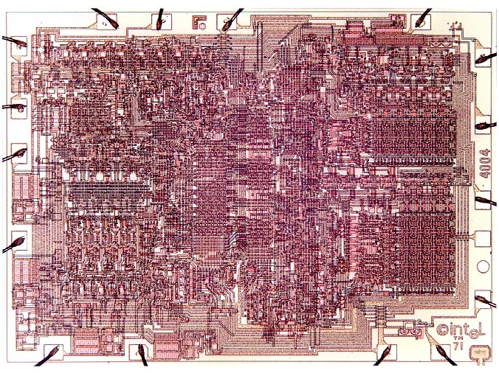
Intel 4004

Slide 30
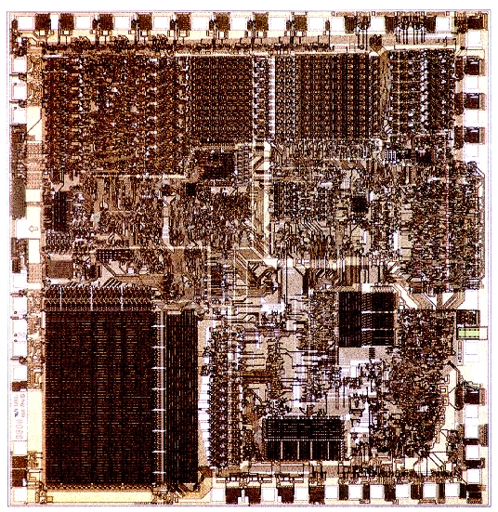
Intel 8088

Slide 31
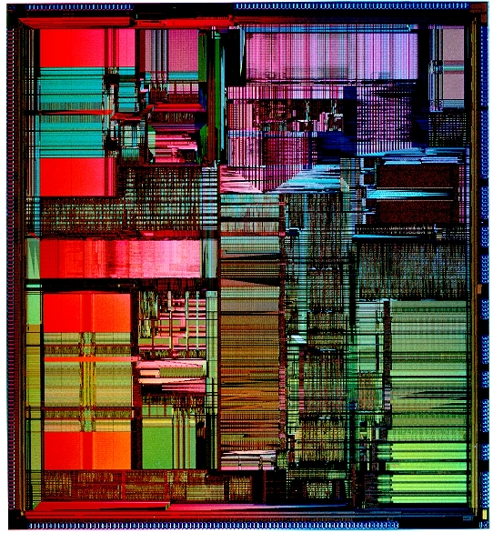
Intel Pentium

Slide 32
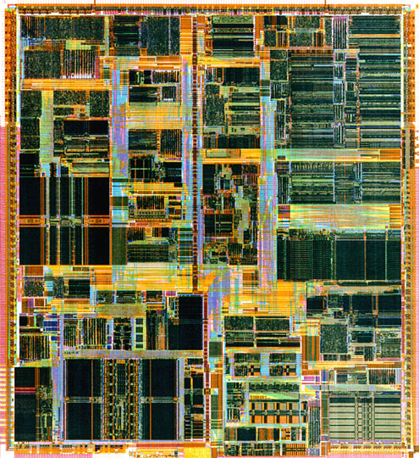
Intel PentiumⅡ

Slide 33
微型计算机的特点
体积小、功耗低
可靠性高、使用环境要求低
系统外部芯片配套，系统设计灵活
性能优良、价格低廉

Slide 34
计算机应用---无孔不入
科学计算
密码破译，天气预报，地质勘探，卫星轨道计算
过程控制
机器人以及各种自动化装备，温度调节，阀门控制
辅助设计/分析/制造/教学
机械CAD，建筑CAD，CAE，CAM，CAI
数据处理
数据库管理，企业信息管理，统计汇总、办公自动化
智能模拟
人工智能、专家系统、自学习

Slide 35
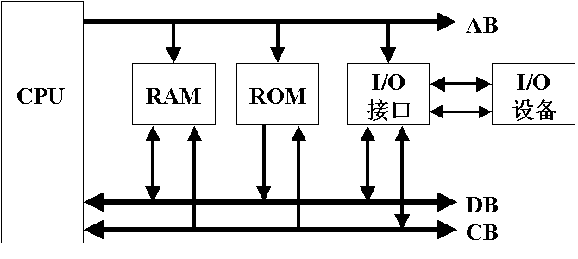

单片机
将CPU、部分存储器、部分I/O接口集成在一个芯片上

Slide 36
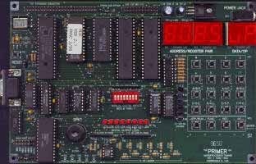
单板机
将CPU、存储器、I/O接口及部分I/O设备安装在一个印刷线路板上

Slide 37
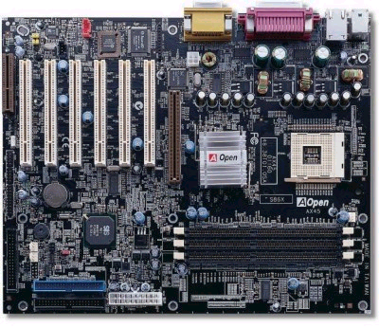

Slide 38
思考：
冯.诺依曼机具有的基本特点？
计算机的发展经历了几代？每代的特点和标志？
科学计算与数据处理的区别？
处理机、计算机和计算机系统的关系？
单片机、单板机有何区别？

